Slide 1
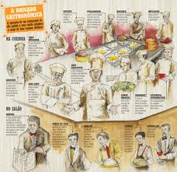
Módulo 2
Organização Geral da Cozinha

Slide 2
Espaços específicos de operação (zonas de uma cozinha)
A COZINHA. De uma unidade hoteleira, para esta ser funcional, deve ter uma área nunca inferior a ¾ da área do restaurante.
Deve localizar-se o mais próximo possível deste, para assim não se verificarem demoras no transporte dos pratos confeccionados, e o serviço chegar o mais quente possível ao cliente.

Slide 3
Espaços específicos de operação (zonas de uma cozinha)
O bloco quente da cozinha, deve localizar-se no centro da zona quente da cozinha, para assim facilitar os movimentos e a deslocação em volta deste. Os banhos-de-maria e as fritadeiras, devem instalar-se no topo do bloco quente, o mais próximo da roda possível , para assim facilitar o empratamento das iguarias.
A cozinha fria deve localizar-se separada da cozinha quente, para evitar as diferenças de temperatura. A zona de cortes e preparações frias o mais afastado possível do restaurante , para evitar e isolar o mais possível os ruídos que se provocam neste sector, evitando incomodar os clientes durante a toma das refeições.

Slide 4
Espaços específicos de operação (zonas de uma cozinha)
A zona de lavagem da bateria e utensílios de cozinha também deve localizar-se o mais afastado possível do restaurante, devido aos mesmos motivos.
O piso da cozinha deve ser feito de material resistente, para suportar o peso dos equipamentos pesados, que nela são instalados. O material do chão deve ser anti--derrapante, e não escorregadio. Com um bom escoamento de águas para facilitar as lavagens. Deve existir uma boa ventilação e extracção de fumos e cheiros. As paredes devem ser de cor branca, laváveis, e com janelas suficientes para a entrada de muita luz natural.

Slide 5
Espaços específicos de operação (zonas de uma cozinha)
De um modo geral, a estrutura da Cozinha é constituída pelo conjunto dos compartimentos destinados às suas secções, ligados entre si, nomeadamente:
• Pré-preparação (legumes; peixes; carnes)
• Cozinha fria (Garde-manger)
• Cozinha quente (Confecção)
• Lavagem do trem (Plonge)
• Pastelaria

Slide 8
Zonas operacionais

Slide 9
FUNÇÕES DO PESSOAL DE COZINHA
ORGANIZAÇÃO

Slide 10
A HIERARQUIA PROFISSIONAL
Definição / ordem hierárquica numa cozinha:
Pode-se definir a hierarquia e a disciplina profissional, como o estado de ordem num centro de trabalho onde se encontram, logicamente, superiores e subordinados. Neste caso, na cozinha, são os profissionais que compõem a brigada, ocupando os postos existentes na mesma.

Slide 11
A HIERARQUIA PROFISSIONAL (cont.)
Devem os profissionais, dentro das suas respectivas categorias, ser dotados de um alto grau de sacrifício, espírito de entreajuda e compreensão, respeitando sempre as normas de higiene, assim como os horários que lhes são estipulados.

Slide 12
A HIERARQUIA PROFISSIONAL (cont.)
Aqueles que ocupam cargos de menor responsabilidade, respeitarão os seus superiores imediatos, acatando as suas directrizes, pois só assim poderão adquirir os conhecimentos necessários para a sua formação profissional, duma forma evolutiva e consciente.
Para por fim a esta breve exposição, deixamos aqui expressa uma frase que pode servir de fórmula para o capítulo de hierarquia e disciplina no trabalho: PARA SABER MANDAR HÁ QUE SABER OBEDECER. E não só, pois também é preciso respeitar e em certos casos, desculpar.

Slide 13
Aptidões físicas e morais do cozinheiro
O cozinheiro, deverá ter uma certa robustez física, uma vez que nesta profissão, suporta longos períodos de tempo em pé e com um ritmo de trabalho consideravelmente acelerado durante o serviço.
Deverá possuir um nível de conhecimentos suficiente e uma boa memória que lhe permita reter os nomes, assim como autodisciplina e sentido de responsabilidade.

Slide 14
Aptidões físicas e morais do cozinheiro (cont.)
Será educado, correcto e amável para com os seus colegas, superiores e demais trabalhadores de outras secções.
Assim, hierarquicamente teremos:
Chefe de Cozinha
Sub Chefe
Chefes de partida (secção)
Ajudantes
Aprendizes
Auxiliares

Slide 15
As brigadas de cozinha
As brigadas de cozinha podem ser completas ou reduzidas, segundo a capacidade do estabelecimento. Apresentamos a seguir, os organigramas correspondentes a uma grande cozinha, a uma cozinha média e a uma cozinha reduzida.

Slide 16
ORGANIGRAMA DE UMA GRANDE COZINHA

Slide 17
ORGANIGRAMA DE UMA COZINHA MÉDIA

Slide 18
ORGANIGRAMA DE UMA COZINHA REDUZIDA

Slide 19
Chefe de cozinha
Organiza, coordena, dirige e verifica os trabalhos de cozinha em restaurantes, hotéis e estabelecimentos similares.
Elabora ou contribui para a elaboração do plano de ementas e listas de restaurante, com uma certa antecedência, tendo em atenção a natureza e o numero de pessoas a servir, os víveres existentes ou susceptíveis de aquisição e outros factores: requisita às secções respectivas os géneros que necessita para a sua confecção.
Dá instruções ao pessoal da cozinha sobre a preparação e confecção dos pratos, tipos de guarnição e quantidades a servir.

Slide 20
Chefe de cozinha (cont.)
Cria receitas e prepara especialidades. Acompanha o andamento dos cozinheiros, assegurando-se da perfeição dos pratos e da sua concordância com o estabelecimento.
Supervisa a saída das iguarias preparadas, assegurando-se de que elas correspondem aos pedidos, e sejam perfeitas sob todos os pontos de vista.
É responsável pela elaboração das ementas do pessoal e pela boa confecção das respectivas refeições qualitativa e quantitativamente.

Slide 21
Controla a quantidade e qualidade das mercadorias entregues pelos fornecedores, e/ou quando necessário efectuará as compras de acordo com o sistema das empresas. Controla a quantidade e qualidade das mercadorias entregues na cozinha, provenientes de outras secções, certificando-se de que correspondem às requisitadas.
Executa todos os cálculos de custo (directo ou indirectos) rápida e eficientemente, tendo em conta o valor das capitações.

Slide 22
Chefe de cozinha (cont.)
Elabora todos os mapas, inventários e relatórios do seu departamento, e administra o orçamento atribuído ao mesmo.
Colabora na aquisição de equipamento e utensílios, assim como na sua implantação e manutenção
Mantém a ordem e a disciplina no trabalho, assim como as boas relações entre o pessoal da cozinha e dos outros departamentos.

Slide 23
Subchefe de cozinha:
É o profissional que co-ajuda e substitui o chefe da cozinha e assume as funções do chefe, na ausência deste.

Slide 24
Rôtisseur:
Confecciona as carnes assadas;
Confecciona os grelhados e os fritos;
Prepara e confecciona todas as batatas destinadas a serem fritas.

Slide 25
Entremetier :
Prepara e confecciona todos os legumes, excepto os fritos;
Confecciona todos os pratos de ovos;
Confecciona as massas italianas;
Confecciona sopas e caldos brancos;
Nos estabelecimentos de maior capacidade, o “potager” faz as sopas.

Slide 26
Poissonnier
Confecciona todos os peixes excepto os fritos e grelhados;
Confecciona todos os molhos de peixe e o “fumet”;
Confecciona as batatas à Inglesa;
Nas casas mais pequenas fica adjunto ao “Entremetier”.

Slide 27
Saucier :
Confecciona as bases e molhos de carne;
Confecciona todas as carnes e aves estufadas e salteadas;
Confecciona a caça excepto a assada ou grelhada;
Este cargo é ocupado pelo segundo chefe nos estabelecimentos menos importantes.

Slide 28
Garde-Manger:
Mantém o stock de mercadorias conforme as necessidades do estabelecimento;
Prepara todas as carnes (limpa, corta, ata);
Prepara todos os peixes;
Confecciona os pratos frios, molhos frios e acepipes;
Distribui os géneros às restantes partidas durante o serviço, à medida que vão sendo encomendados pelo chefe;
confecciona e decora o “Buffet” frio.

Slide 29
Família:
Confecciona as refeições do pessoal, seguindo as instruções do chefe de cozinha.

Slide 30
Turnante:
Substitui os chefes da partidas nas suas folgas.

Slide 31
Pasteleiro” :
Faz as sobremesas de cozinha;
Confecciona a pastelaria, gelados, sorvetes, etc.;
Confecciona os bolos de aniversário, casamento, etc.;
Confecciona todas as massas salgadas auxiliares de cozinha, vol-au-vents, tarteletes, florões, etc.

Slide 32
Guarda :
É o profissional que faz o horário morto da cozinha e tem por missão atender algum pedido que surja, fora da hora normal das refeições.

Slide 33
ORGANIZAÇÃO DO TRABALHO

Slide 34
ORGANIZAÇÃO DO TRABALHO
“Mise en place”
Nas grandes cozinhas este termo refere-se ao conjunto de operações preparatórias antecedentes à confecção das refeições. A “MISE-EN-PLACE”, nos grandes estabelecimentos, tanto burgueses como comerciais é muito importante, sendo menor importância nas casas pequenas.
Tanto nas grandes casas como nas pequenas, o facto de preparar metodicamente os diversos elementos auxiliares, para os pratos a confecionar é bastante importante pois é meio caminho para o sucesso do nosso serviço.

Slide 35
Mise en place (cont.)
Por isso, entendemos que antes de pôr em funcionamento o prato principal, é sempre de toda a conveniência aprontar os legumes, os raminhos de cheiro, etc.
Todas estas pequenas operações bem feitas, todos os aprontamentos que precedem o acabamento dos alimentos, estando a sua preparação terminada, torna a execução do trabalho muito mais fácil e rápida.

Slide 36
Serviço de confecção
A seguir à “MISE-EN-PLACE” segue-se o serviço propriamente dito, isto é, a confecção dos pratos destinados às refeições diárias.
Este trabalho deverá ser feito com rapidez, esmero e bom gosto, segundo as indicações do chefe da cozinha e as ordens transmitidas por este ou pelo segundo chefe, quando o primeiro se encontra encarregado pelo serviço da roda.
É sob a sua direcção, que se processa o serviço, no respeitante ao momento de pôr em andamento aquelas iguarias que são feitas na altura própria. Quer dizer que, não foram feitas no horário que procede o serviço propriamente dito; é o caso dos peixes grelhados ou fritos e das carnes grelhadas ou assadas ou salteadas.

Slide 37
Serviço de confecção (cont.)
Como se sabe, tanto uns como outros, principalmente as carnes serão feitas no momento exacto, de forma a serem servidas ao cliente nas melhores condições de sabor, ponto de cozedura e temperatura.
Para que tudo isto se processe da melhor maneira, é necessário manter ao longo do horário correspondente ao serviço das refeições, a máxima atenção aos pedidos e indicações, dadas pelo chefe, que se encontra na “RODA”.

Slide 38
A Roda ou Passe
Como já indicámos anteriormente, a RODA é fundamental num trabalho de cozinha comercial. O serviço feito na mesma, é de extrema importância para o bom funcionamento de todas e cada uma das secções da cozinha. Por isso, entendemos que deverá ser o chefe ou na impossibilidade deste, o seu segundo, quem se ocupe do funcionamento da mesma, devido ao grau de responsabilidade, pois pela roda, passam todos os pratos depois de confeccionados e destinados a serem consumidos pelo cliente.
Na Roda, são feitos os pedidos, por meio de vales numerados, entregues ao Chefe de Cozinha pelos ajudantes de sala. Este, “cantará” os ditos pedidos, em voz alta e clara, ou através de um microfone, instalado já, em todas as cozinhas modernas e de grandes dimensões, que está ligado a um sistema de altifalante distribuídos pelas diversas secções.

Slide 39
A Roda ou Passe (cont.)
A atenção de todos os cozinheiros, na hora do serviço, deverá manter-se ao longo da sua duração, para assim evitar, a necessidade de repetir os pedidos e não estabelecer a confusão com as perturbações consequentes.
O Chefe que se encontra na “RODA” canta os pedidos seguindo a ordem dos vales que, seguidamente são pendurados, suspensos por meio de uma espátula, num quadro dividido em quadrados de 10 cm/s. (aprox.), com o número da mesa correspondente.
À medida que o chefe vai reclamando os pratos, vais riscando com um lápis os que já foram entregues na sala. No fim do serviço, deposita os vales numa caixa que será entregue à Contabilidade para efeitos de controlo.

Slide 40
A Roda ou Passe (cont.)
Para além de toda esta atenção, o responsável por este serviço deverá assegurar-se constantemente de que a saída dos pratos confeccionados corresponde às encomendas, assim como cuidará da sua apresentação, temperatura e quantidade.
Para terminar, o Chefe, velará para que não se cometam erros nem confusões, com os ajudantes de sala, que transportam os pedidos, já que por vezes estes, podem retirar pratos que não correspondem à mesa indicada.
Este caso, passa-se muitas vezes no meio da rapidez do serviço, porém, se o responsável pela “RODA” estiver com a devida atenção e mantiver o controlo necessário, evitar-se-ão as complicações inerentes.

Slide 41
EQUIPAMENTOS DE COZINHA

Slide 42
EQUIPAMENTOS DE COZINHA
Podemos classificar o Equipamento de cozinha, nos seguintes grupos.
Equipamento, móveis de cozinha.
Equipamentos de preparação.
Equipamentos de cocção
Equipamentos de refrigeração.
Equipamentos de lavagem.
Bateria de cozinha. (utensílios de cozer, utensílios acessórios e material de empratamento.)

Slide 43
O equipamento de uma cozinha, varia com a sua grandeza. Há porem certo equipamento indispensável, que é o seguinte:
Zona de receção de mercadorias
Balança, controlo de qualidade, quantidade e peso, carros de transporte
Zona de armazenamento:
Prateleiras arejadas e facilmente laváveis. Balanças. Instalações frigorificas, devendo constar de várias unidades de modo a poder conservar convenientemente os produtos. Geralmente constituídas por câmaras frigorificas separadas para: carnes, peixes, legumes e hortaliças. Outra para lacticínios e ovos

Slide 44
Zona de preparação
Tanque para lavagem, mesas diversas de trabalho, máquinas de descascar batatas, máquinas de cortar legumes, máquinas de serrar ossos, máq. De cortar fiambre, máq. Universal(passar, bater, amassar, etc.), abre latas industrial, cepo para cortes, gavetas –rede (para batatas, cebolas, etc.)

Slide 45
Zona de confeção
- Fogão com bicos a gás ou placas elétricas
- Grelhas
- Fritadeiras elétricas
- Fritadeiras basculantes
- Marmitas basculantes
- Banhos-maria
- Armários frigoríficos de vários tamanhos
- Mesas de trabalho,
- Prateleiras e barras de ferro para colocar e pendurar a bateria de cozinha
- Armários diversos
- Tanques diversos para lavagens
- Tábuas de cortes
- Balanças
- Caixas adequadas para o condicionamento de: (farinha, pão ralado, sal fino, sal grosso, pimenta, etc.)
- Relógio em local bem visível.

Slide 46
Zona de lavagem
Tanques vários de lavagens para a limpeza de bateria de cozinha , prateleiras para a colocação do material.

Slide 47
MAQUINARIA DE COZINHA:
EQUIPAMENTO DE PREPARAÇÃO
Apresentamos seguidamente algumas peças de maquinaria de cozinha que fazem parte do equipamento de cozinha e que entendemos serem indispensáveis para o bom funcionamento do trabalho que se produz na mesma.

Slide 48
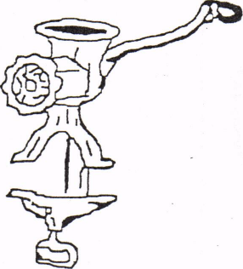
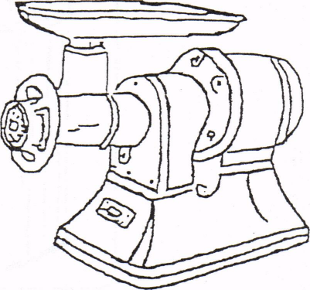
MAQUINARIA DE COZINHA:
- Moedor de carne
Utiliza-se para moer toda a classe de alimentos moles
- Moedor de carne
Utiliza-se para moer toda a classe de alimentos moles

Slide 49
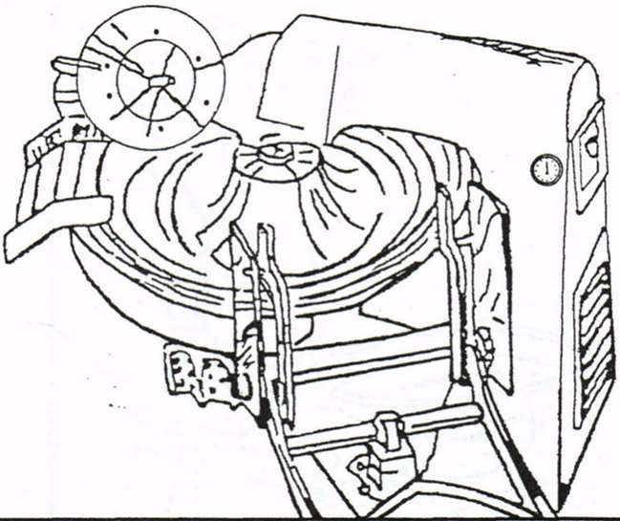
Triturador (Cutter)
Serve para transformar em pasta toda a classe de alimentos crus, especialmente carnes destinadas a patês.

Slide 50
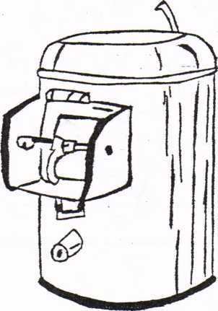
Descascador de batatas
Utiliza-se também para outro tipo de tubérculos e raízes.
Os mexilhões também podem ser limpos pelo trabalho desta máquina.

Slide 51
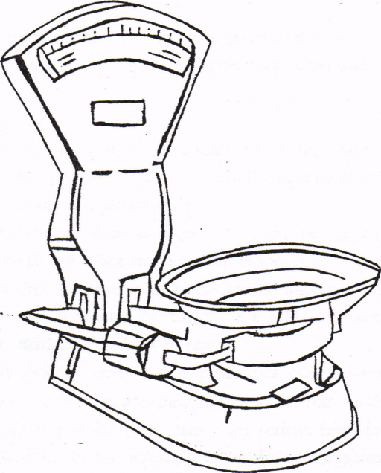
Balanças
Utilizam-se para controle das mercadorias chegadas á cozinha. Preparação de receitas e para cumprir as tabelas de peso ( capitações).
Devem ser perfeitamente niveladas para o registo do peso exacto.

Slide 52
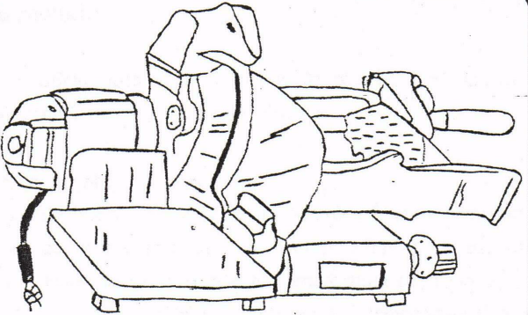
Máquina de cortar frios (fiambreira)
Utiliza-se para cortar alimentos semi-duros , em fatias uniformes

Slide 53
Batedeira
Utiliza-se para misturar ou amassar diferentes alimentos, preparar molhos frios, cremes, massas de cozinha, pastas, etc.
Os braços adaptáveis, são feitos de arame ou de alumínio, sendo os mais comuns:
a) Batedor,(varas),
b) Misturador (raquete),
c) Amansador (braço)

Slide 54
Serra mecânica
É usada nas grandes cozinhas para cortar peças de osso e carne congelada, peixes congelados e bacalhau seco e salgado.
Tem a vantagem de permitir um corte recto, mesmo que a carne esteja atravessada por tendões e ossos.

Slide 55
Cortador de legumes
Máquina utilizada para cortes de legumes, tais como batata, repolho, cenoura, nabo, beterraba e cebola em diferentes cortes e formas.
Segundo o acessório usado na máquina obtêm-se cortes em: juliana, paisana, macedónia, jardineira, brunesa, etc.

Slide 56
Nota de precaução na utilização destes utensílios:
Para concluir, deve ficar sempre bem patente que para seu bom funcionamento devem ser observadas as normas de higiene e segurança. Só equipamentos perfeitamente limpos, montados corretamente e manipulados com todo o cuidado, podem render o trabalho máximo que deles se espera.

Slide 57
Portanto e para finalizar, lembramos as precauções indispensáveis na sua manipulação.
1-verificar se os fios e tomadas elétricas estão em bom estado, para evitar choques.
2-Cuidar a montagem das peças para o seu perfeito funcionamento.
3-Observar as instruções para introduzir os comestíveis nas partes móveis e nunca introduzir as mãos.
4-Não trabalhar com roupas largas e soltas que possam prender às peças móveis da máquina.
5-Instruções ao lado de cada máquina para a sua utilização, limpeza e precauções a ter com o seu funcionamento.

Slide 58
EQUIPAMENTO DE COCÇÃO

Slide 59
EQUIPAMENTO DE COCÇÃO
São equipamentos que servem para preparar os alimentos pelo calor, ou mantê-los quentes.

Slide 60
Bloco de cozinha quente.
Localiza-se geralmente no centro da área de trabalho. É um dos equipamentos de cocção mais importante da cozinha comercial. Nele são confecionados os mais diversos comestíveis.
Geralmente nas zonas de calor, regula-se a temperatura por meio de chaves, termóstatos e interruptores
È importante que os recipientes utilizados sobre os fogões resistam á chama direta do fogo e se ajustem ao tamanho do fogão. As placas eletricas requerem mais tempo para aquecer do que as bocas abertas e os recipientes adequados, devem ter um fundo totalmente liso para evitar a perda do calor.

Slide 61
Fritadeira
Nas fritadeiras são preparados todos os alimentos fritos em banho de óleo, tais como peixes, legumes e outros.
A temperatura do banho de óleo é regulável, mediante termostato variando a graduação de 90°c. a 220°c.. Normalmente, é incorporada no bloco quente da cozinha, podendo também ser instalada separadamente.

Slide 62
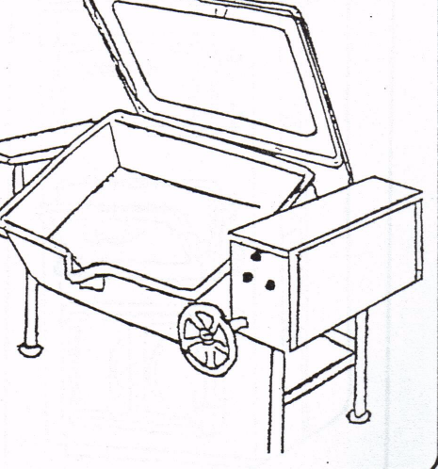
Frigideiras basculantes
Muito úteis na cozinha. Nelas se confecionam comestíveis nas mais diversas formas: assados, fritos, estufados, etc.
Pode ser incorporado no bloco da cozinha ou funcionar separadamente.

Slide 63
Banho-maria
Utiliza-se para manter quentes os alimentos durante o serviço.
Os alimentos postos em banho-maria, devem ser depositados em recipientes mais altos e estreitos.
Geralmente deve encontrar-se colocado junto ao bloco quente, o mais próximo da roda possível.

Slide 64
Grelhadores
São peças onde se preparam os comestíveis diretamente sobre as zonas de calor. podem ser aquecidas a gás, carvão, ou eletricidade.
O carvão vegetal, como fonte de calor, que dá um gosto especial aos alimentos, é utilizado geralmente nas cozinhas do tipo “churrascaria” e “grill”.

Slide 65
Forno de cozinha
Utiliza-se para assar, estufar, guisar e cozinhar em banho-maria. Antigamente eram aquecidos a lenha ou carvão, entretanto hoje apenas se utilizam os aquecidos a gás e elétricos.
O calor emitido pelo forno, age sobre os alimentos de maneira uniforme.
São incorporados ao bloco de cozinha quente, geralmente, na parte inferior dos fogões, formando uma só peça. Podem também constituir uma unidade separada.
Na era atual utilizamos as técnicas mais sofisticadas e ultra rápidas, utilizando os fornos convectores e os fornos micro-ondas.

Slide 66
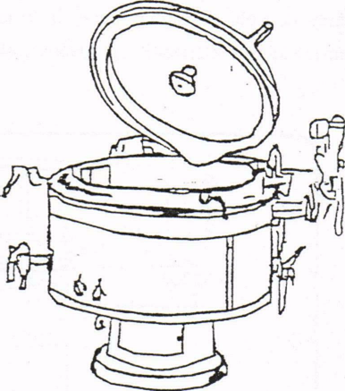
Grande marmita auto-clave
Nela preparam-se alimentos em grande quantidade, cozinhando-os em líquidos ou vapor.
Situa-se num dos lados da cozinha paralelamente ao bloco central.

Slide 67
Salamandra
Na salamandra gratinam-se os alimentos, que recebem o calor por irradiação unicamente da parte superior. Podem ser a gás ou a eletricidade.
Normalmente, incorporam o bloco central da cozinha quente. Deve localizar-se o mais próximo da roda possível.

Slide 68
Marmitas basculantes
São feitas em aço inoxidável, providas de bico para verter os alimentos e duplo fundo semi esférico no qual circula o vapor de água como fonte de calor.
Podem ser colocadas paralelamente ao bloco central ou num dos lados da cozinha.
A fervura nestes recipientes é acionada através do vapor de água.

Slide 69
PREVENÇÃO E SEGURANÇA.
Embora os equipamentos dispositivos de segurança, deve-se sempre tomar as devidas precauções durante a sua manipulação.
Fuga de gases e perigo de explosões.
Há perigo de explosão nos equipamentos a gás, por isso as chaves de controlo somente deverão ser abertas, quando os pilotos estiverem acesos.
Verificar o bom funcionamento das válvulas de segurança, nos equipamentos a vapor, evitando assim o perigo de explosão.
Eletrocussão e intoxicação.
Há perigo de choque de corrente elétrica, devendo evitar-se ligar equipamentos elétricos cujas conexões estejam húmidas ou danificadas.
Deve-se facultar a revisão dos aparelhos a gás, periodicamente, a fim de que o calor por eles emitidos seja proporcionado por meio de chamas proveniente de uma mistura de gás/ar correta, caso contrário, há perigo de intoxicação de gases nocivos.

Slide 70
EQUIPAMENTOS DE REFRIGERAÇÃO

Slide 71
EQUIPAMENTOS DE REFRIGERAÇÃO
São móveis ou conjunto de câmaras ligadas a um sistema de refrigeração e que servem para conservar os alimentos pela ação do frio.

Slide 72
Câmaras frigorificas
São equipamentos de refrigeração que servem para armazenar alimentos a baixa temperatura. As câmaras podem classificar-se pela temperatura que produzem em:

Slide 73
câmaras refrigeradoras.
Nas câmaras refrigeradoras a temperatura varia entre 1°c e 8°c. e é regulável conforme os tipos de alimentos. Estas devem ser constituídas por sub/divisórias, para que os vários tipos de alimentos não estejam em contacto uns com os outros. Assim deve existir um espaço demarcado para, Mise-en-place, sobras, alimentos confeccionados e produtos lácteos. Uma divisória para pescado e crustáceos. E uma divisória para carnes. Da mesma forma as câmaras frigorificas devem ser constituídas por um espaço logo na entrada destas, com o nome de antecâmara, que é um espaço de temperatura variável dos 5 aos 9°C. Local este aonde guardamos os legumes, ovos e frutas.

Slide 74
Câmaras congeladoras.
Nas câmaras congeladoras produzem-se temperaturas inferiores a 0°c, variáveis em congelação normal de -5° a -20°c,(negativos), que permitem a congelação e por sua vez a conservação dos alimentos por um prazo mais ou menos prolongado.
Neste contexto temos ainda as câmaras de ultra congelação. Estas permitem efectuar a congelação dos alimentos, a uma temperatura inferior a -40°c o que faz com que os alimentos nela submetidos, adquiram uma congelação muito mais rápida e para que assim não percam com tanta facilidade o seu grau de qualidade e frescura.

Slide 75
Armários frigoríficos
Idênticas funções em relação ás câmaras, diferenciando-se pelo tamanho. Podem ser também refrigeradores e congeladores verticais.
O interior dispõe de grelhas, para facilitar a ventilação do frio por todo o espaço. Grelhas estas que são ajustáveis, para a colocação dos alimentos. Geralmente são colocados ,próximo das áreas de trabalho, para conservação da mise-en-place do dia a dia. A distribuição de armazenamento dos produtos a conservar deve obedecer ás seguintes regras: Alimentos confecionados devem ser colocados nas prateleiras superiores, e os alimentos crus devem colocar-se nas prateleiras inferiores.
Também como armários congeladores, devem ser constituídos por prateleiras independentes, para facilitar a distribuição dos diversos alimentos e os podermos pegar com maior facilidade, facilitando assim a sua localização.

Slide 76
Arcas congeladoras
Tem as características de um cofre de metal, cuja tampa se abre no sentido de baixo para cima, o que dificulta a renovação do ar no seu interior.
Serve para armazenar por muito tempo, diferentes alimentos. Numa unidade hoteleira, (caso existam)deve haver uma arca para peixes e mariscos, outra para os vários tipos de carnes, outra para legumes congelados. Todas elas independentes umas das outras, pois a legislação assim o obriga.

Slide 77
BATERIA DE COZINHA
Ao lado dos melhores ingredientes, os utensílios adequados para preparar e cozinhar os alimentos. Embora alguns cozinheiros possam sair-se bem apenas com alguns utensílios de uso múltiplo, os equipamentos adequados facilitam o domínio das técnicas e podem ser úteis para fazer uma apresentação autêntica de pratos típicos.
Entendemos por bateria de cozinha, o conjunto de recipientes que servem para receber os alimentos utilizados na mesma. Assim como todos os objectos utilizados na sua transformação, e ainda todo o material de empratamento. Em síntese. A bateria ou trem de cozinha, compreende todo o material móvel necessário à preparação e cozedura de alimentos.

Slide 78
Recipientes de cocção

Slide 79
Recipientes de cocção
Designam-se por este nome todos os recipientes utilizados na confeção dos alimentos, dos quais fazem parte: estes devem ser feitos de materiais resistentes.

Slide 80
Tachos.
Panelas baixas com duas asas, e que a sua capacidade pode ir de 1 a 100 litros.
Caçarolas.
Para uso no fogão são pequenos tachos cónicos com cabo á prova de fogo e tampa para fazer pequenos guisados. Com peso suficiente para assentar sobre o lume, mas não muito pesadas, devendo distribuir o calor por igual.

Slide 81
Frigideiras.
Recipientes que se utilizam para saltear alimentos e fazer omeletas diversas. De acordo com a sua utilização as frigideiras destinadas a saltear (sauteuses) possuem borda inclinada ou vertical ou vertical. As frigideiras para fritar e fazer omeletas, têm a borda mais curva. Também as frigideiras destinadas à fritura de peixes de pequeno porte, são em forma oval, para facilitar a confecção da iguaria.
Normalmente são de aço, alumínio grosso ou cobre. As utilizadas para fazer omeletas devem ser feitas de materiais anti-aderente.

Slide 82
Utensílios para o forno.
Tabuleiros , assadeiras, travessas, panelas e recipientes para assar. Peças geralmente de base rectangular ou oval, com borda de 5 a 10 centímetros de altura , São feitos de alumínio grosso ou ferro que suportem altas temperaturas e servem como condutores de calor e utilizam-se para assar no forno carnes, aves e peixes grandes. Tem usos específicos, muitos são decorativos e podem ir ao forno.

